Slide 1
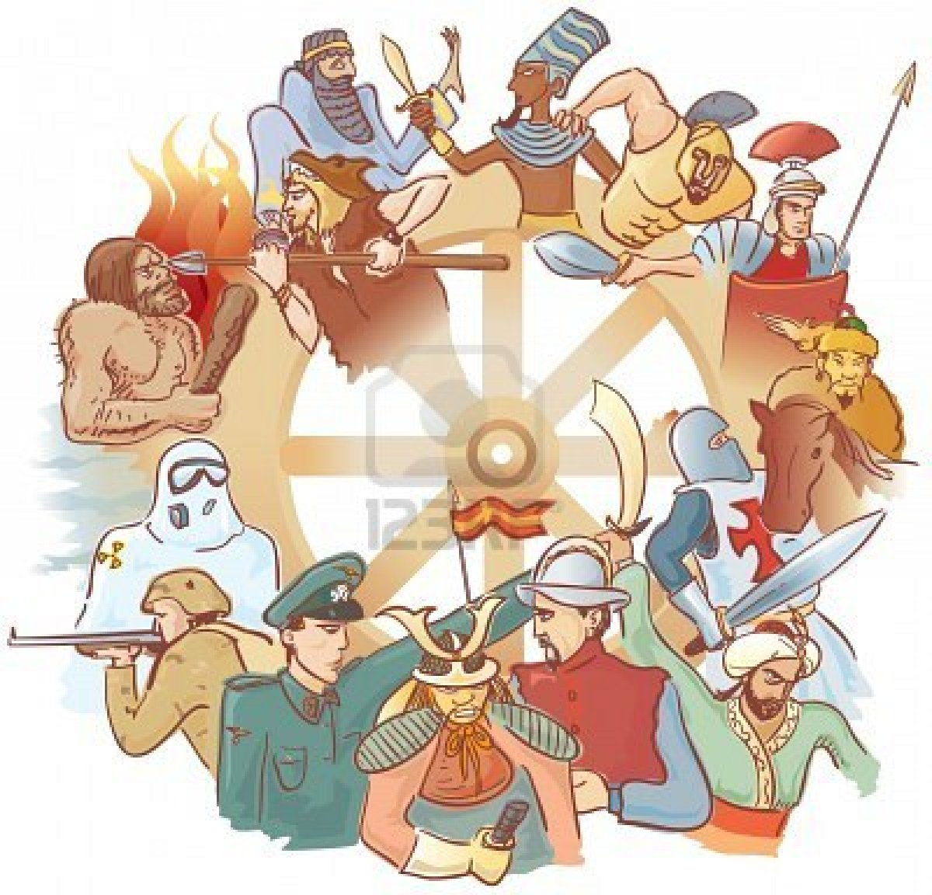


Историческая карта
Как работать с плакатом (навигация).
Меня зовут Ник. Сегодня я помогу тебе узнать что такое «историческая карта», для чего она нужна и как её нужно читать.
В путь!
Цель занятия.
Теория.
Практика.
Рабочая карта ученика.
Проверь и оцени себя!
Сертификат.
Источники.
Об авторе.

Slide 2

Навигация плаката
Как работать с плакатом (навигация).
Для того, чтобы попасть из одного блока в другой, нужно нажать на одну из цветных клавиш, а чтобы вернуться на титульный слайд, нужно нажать цветную кнопку «ТИТУЛЬНЫЙ СЛАЙД».
Цель занятия.
Теория.
Практика.
Рабочая карта ученика.
Проверь и оцени себя.
Сертификат.
Источники.
Об авторе.
Меня зовут Ваня.
Я буду тебе помогать.
Если ты увидишь моего друга Ваню, значит ты должен сделать запись в своей рабочей карте.

Slide 3


Историческая карта
ЦЕЛЬ ЗАНЯТИЯ:
узнать, что такое «историческая карта», какие бывают исторические карты;
познакомиться с особенностями легенды исторической карты;
научиться читать историческую карту;
научиться отличать историческую карту от других видов карт.
Внимательно прочти цель и запомни, что ты должен узнать и чему ты должен научиться!
Титульный слайд

Slide 4
Историческая карта
Историческая карта – это точный географический рисунок определённой местности, на которой происходили (или происходят) события.
Теория.
Что такое историческая карта?

Slide 5
Историческая карта
Историческая карта отличается от других карт тем, что с помощью условных обозначений и знаков изображает исторические события, явления, процессы, определенные временные периоды, границы древних государств и т.д. в их изменении, протекании, развитии.
Теория.
Чем историческая карта отличается от других карт?

Slide 6
Историческая карта
Какие бывают исторические карты?
Теория.
Виды исторических карт:
- по охвату территории (мировые, материковые, карты государств, административных единиц);
- по содержанию (обзорные, обобщающие и тематические);
- по масштабу (крупномасштабные, средне - и мелкомасштабные);
- по пространственному охвату различают исторические карты мира, отдельных регионов, государств, исторических областей, городов и т. д.,
- по хронологии – карты первобытного общества, Древнего мира, Ср. веков, Нового и новейшего времени.
А также карты археологические, историко-этнографические, историко-политические, военно-исторические, историко-экономические, историко-культурные, истории географических открытий и др.

Slide 7
Историческая карта
Легенда карты – это список специальных значков, надписей, дат, а также цветовая разметка и заливка.
Теория.
А покажите это на карте, пожалуйста.
Чтобы правильно прочитать карту, нужно внимательно изучить её название и легенду.
Нажми на кнопку «ПРИМЕР».
пример

Slide 8
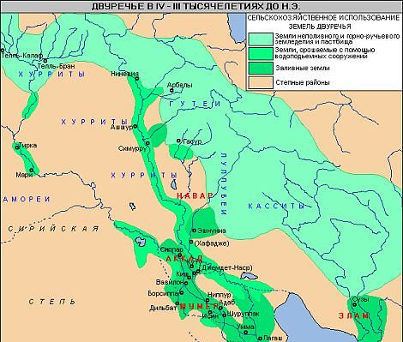
Историческая карта
Название карты
(здесь обычно указывается и период времени, о котором хочет рассказать карта)
Теория.
Легенда карты
Итак, чтобы правильно прочитать карту, нужно внимательно изучить её название и легенду.
пример

Slide 9
Историческая карта
Теория.
Давай подведём итог теоретической части занятия. Сделай вывод в рабочей карте о том, что ты узнал.
Пора перейти к практической части занятия. Нажми на клавишу «ПРАКТИКА».
Титульный слайд

Slide 10
Историческая карта
Практика.
Задание 1.
Определи, какая из предложенных карт является исторической. Свой ответ обоснуй.
Задание 2.
Выдели особенности исторической карты.
Задание 3.
Докажи, что данная карта – историческая.
В рабочей карте ты найдёшь все задания.
Не забывай о том, что все свои выводы ты должен записать в рабочую карту.

Slide 11
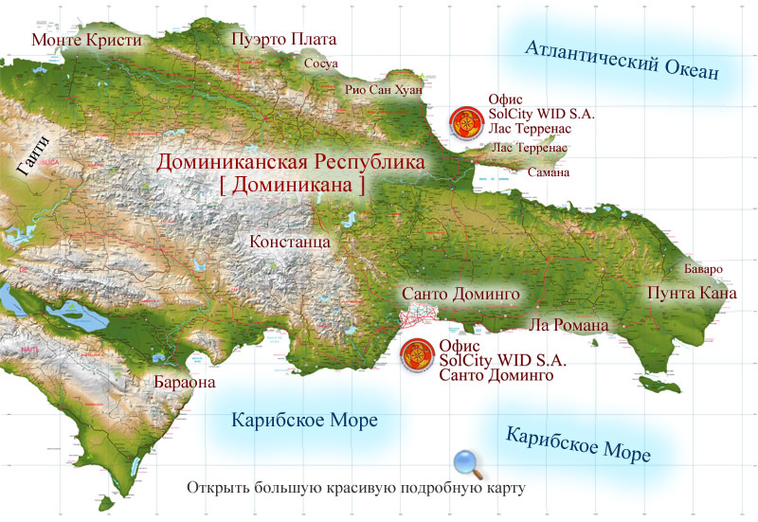

Историческая карта
Практика.
Задание 1.
Определи, какая из предложенных карт является исторической. Свой ответ обоснуй.
А

Slide 12
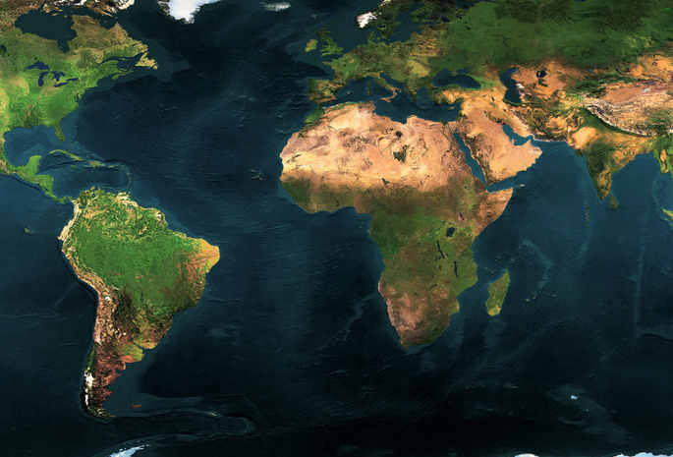
Историческая карта
Практика.
Задание 1.
Определи, какая из предложенных карт является исторической. Свой ответ обоснуй.
В

Slide 13
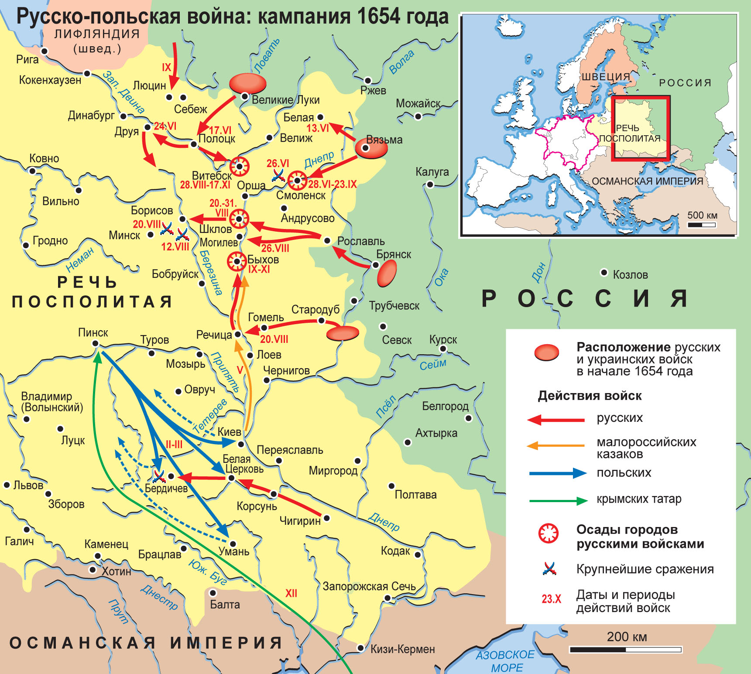
Историческая карта
Практика.
Задание 1.
Определи, какая из предложенных карт является исторической. Свой ответ обоснуй.
С

Slide 14

Историческая карта
Практика.
Задание 2.
Выдели особенности исторической карты.

Slide 15
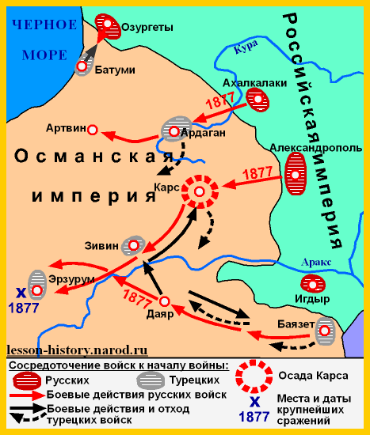
Историческая карта
Практика. Задание 3.
Русско – турецкая война XIX века
Докажи, что данная карта – историческая.

Slide 16
Историческая карта
Практика.
Давай подведём итог практической части занятия. Сделай вывод в рабочей карте о том, чему ты научился, выполняя задания.
Пора перейти к творческой части практики «ТВОРЧЕСКАЯ РАБОТА».

Slide 17
Историческая карта
Практика.
Задание 4 – творческая работа.
1) Внимательно ознакомься с алгоритмом (порядком) описания карты.
АЛГОРИТМ ЧТЕНИЯ ИСТОРИЧЕСКОЙ КАРТЫ:
-прочитай название карты (в нём содержится информация о территории, изображённой на карте и времени, к которому относится изображение);
-ознакомься с легендой карты;
-чтение информации на карте начинай с самых крупных объектов и постепенно двигайся к более мелким:
а) определи природно-климатические признаки территории (в какой части света находится, какими морями омывается);
б) определи признаки государства (граница, столица, государства-соседи.);
в) определи деятельность человека, отображённую на карте (это могут быть военные походы, торговые пути).
Помни, что движение на карте всегда обозначается стрелкой.

Slide 18
Историческая карта
Практика.
Задание 4 – творческая работа.
2) Письменно в рабочей карте составь рассказ (10 -12 предложений) о стране, которую ты придумаешь сам (-а). Алгоритм чтения исторической карты может послужить тебе планом для составления рассказа. Используй следующие слова: государство, границы, столица, реки, моря, части света (Север, Юг, Запад, Восток), соседние государства, население, торговля.
3) По своему рассказу нарисуй историческую карту придуманного тобой государства по следующим правилам:
рисунок должен полностью соответствовать рассказу;
все обозначения, значки, даты, цвета имеют своё значение, поэтому они должны быть указаны в легенде карты (не забывай, что здесь записи производятся в краткой форме);
твоя карта должна иметь название, которое точно отображает содержание рисунка.
УДАЧИ!!!
Титульный слайд

Slide 19
Историческая карта
Ты закончил (-а) свою работу.
Проверь себя! Для этого нужно перейти в блок «Проверь и оцени СВОЙ РЕЗУЛЬТАТ».
Проверь и оцени себя!
Титульный слайд

Slide 20
Историческая карта
Я познакомился (-ась)
с определениями понятий «историческая карта», «легенда карты»;
с особенностями легенды исторической карты;
с видами исторических карт;
узнал (-а) чем исторические карты отличаются от других карт.
Теория.
Проверь себя! Всё ли ты указал в выводе к блоку «ТЕОРИЯ»?
Проверь и оцени себя!

Slide 21
Историческая карта
Практика.
Ответ.
Задание 1.
В
Проверь и оцени себя!
А
С
Историческая карта

Slide 22
Историческая карта
Практика. Задание 2. Ответ.
Название события
Особенные значки и даты
Легенда карты с обозначениями
Выдели особенности исторической карты.

Slide 23
Историческая карта
Русско – турецкая война XIX века
Практика. Задание 3.
Ответ.
название исторического
события
легенда карты с историческими обозначениями
особенные значки исторических событий
Проверь и оцени себя!
Докажи, что данная карта – историческая.

Slide 24
Историческая карта
Практика.
Я научился (-ась):
определять, какая из предложенных карт является исторической;
выделять особенности исторической карты;
доказывать, что карта является исторической с помощью знаний, которые получил (-а) из блока «ТЕОРИЯ».
А ещё старался (-ась) доказывать и обосновывать свой ответ.
Проверь и оцени себя!
Проверь себя! Всё ли ты указал в выводе к блоку «ПРАКТИКА»?

Slide 25
Историческая карта
Практика. Задание 4 – творческая работа.
Если
ты составил (-а) рассказ в соответствии с требованиями – 1 балл;
ты составил (-а) рисунок – карту – 1 балл;
твой рисунок соответствует рассказу – 1 балл;
все обозначения и использованные тобой цвета пояснены в легенде – 1 балл;
название карты соответствует её содержанию – 1 балл.
Всего 5 баллов.
Проверь и оцени себя!

Slide 26
Историческая карта
Проверь и оцени себя!
Подсчитай общее количество баллов. Перейди в блок «СЕРТИФИКАТ», распечатай его и заполни.
Он твой!
Если ты набрал (-а) от 14 до 11 баллов – распечатай для себя сертификат I степени.
Если ты набрал (-а) от 10 до 8 баллов – распечатай для себя сертификат II степени.
Если ты набрал (-а) от 7 до 5 баллов – распечатай для себя сертификат III степени.
Титульный слайд

Slide 27

СЕРТИФИКАТ
I степени
подтверждает,
что ученик (-ца) 5 ___ класса
МБОУ СОШ №4
г. Калача – на – Дону Волгоградской области
Ф.И. _______________________________________
изучил тему «Историческая карта»

Slide 28
СЕРТИФИКАТ
II степени
подтверждает,
что ученик (-ца) 5 ___ класса
МБОУ СОШ №4
г. Калача – на – Дону Волгоградской области
Ф.И. _______________________________________
изучил тему «Историческая карта»

Slide 29
СЕРТИФИКАТ
III степени
подтверждает,
что ученик (-ца) 5 ___ класса
МБОУ СОШ №4
г. Калача – на – Дону Волгоградской области
Ф.И. _______________________________________
изучил тему «Историческая карта»
Титульный слайд

Slide 30
ИСТОЧНИКИ:
1. География. Современная иллюстрированная энциклопедия. —
М.: Росмэн. Под редакцией проф. А. П. Горкина. 2006. (О видах исторических карт).
2. В. Н. Темушев - Исторические карты. Проблемы их создания и применения на уроках истории. (О видах исторических карт).
3. http://www.univer5.ru/pedagogika/metodika-prepodavaniya-istorii-v-shkole-novaya-tehnologiya-lichnostno-orientirovannogo-istoricheskogo-obrazovaniya/
4. Майков А.Н. – История. Введение в историю: 5 класс: Учебник для учащихся общеобразовательных учреждений. – М.: Вентана – Граф, 2007.
5. Социологический словарь
Сертификат - (от лат. sertifico - удостоверяю) -англ. sertificat; нем. Zertifikat. - документ, удостоверяющий тот или иной факт. . http://slovarus.ru/?di=2214
Автор данной работы выражает благодарность истинным владельцам графических и анимированных изображений, которые были использованы в работе.
Титульный слайд

Slide 31
Об авторе.
муниципальное бюджетное образовательное учреждение
«Средняя общеобразовательная школа №4»
г. Калача - на – Дону Волгоградской области
404503, г. Калач - на - Дону,
ул. Революционная, д. 421, тел. 3-43-61 факс. 3-77- 41
school4_@mail.ru
school4_kalach@mail.ru
218 – 017 – 082
«ИНТЕРАКТИВНЫЙ ПЛАКАТ, КАК ОЭР (обучающий электронный ресурс) НА УРОКАХ ИСТОРИИ» - часть II.
«ИСТОРИЧЕСКАЯ КАРТА»
Шевченко Елена Степановна – учитель истории
Wctni1212ry12@mail.ru
Титульный слайд

